Slide 1
CHƯƠNG 2 VẼ HÌNH HỌC

Slide 2
Chia đường thẳng thành n phần đều nhau
A
α
1
2
3
t
B

Slide 3
Chia đường tròn thành n phần đều nhau
C
A
B
A
B
E
F
D

Slide 4
Chia đường tròn thành 2n+1 phần đều nhau
A
1
2
3
E
4
F
5
6
B

Slide 5
Vẽ nối tiếp hai đường thẳng bằng một cung tròn
Làm thế nào tìm tâm cung tròn???

Slide 6
Vẽ nối tiếp hai đường thẳng vuông góc bằng một cung tròn
r
r

Slide 7
Vẽ nối tiếp hai đường thẳng vuông góc bằng một cung tròn
Tâm cung tròn
Điểm đầu
Điểm cuối

Slide 8
Vẽ nối tiếp hai đường thẳng bất kỳ
bằng một cung tròn
r
r
+
+

Slide 9
Vẽ nối tiếp hai đường thẳng bất kỳ
bằng một cung tròn
Bán kính cung tròn=r
T.Đ.1
T.Đ.2

Slide 10
Vẽ một đường tròn tiếp xúc ngoài với một đường tròn khác
Tiếp điểm
R1
C1
R2
C2
R1 + R2
Tâm của hai đường tròn và điểm tiếp xúc cùng nằm trên một đường thẳng !!!

Slide 11
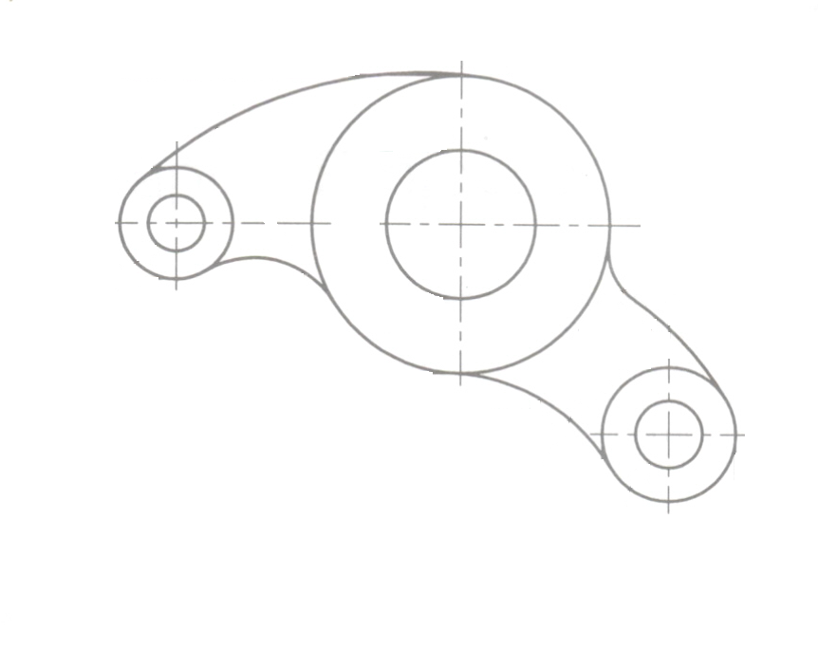
Vẽ nối tiếp ngoài hai cung tròn bằng một cung tròn
C
+
+
+
C₁
C₂
Ví dụ

Slide 12
Vẽ nối tiếp ngoài hai cung tròn bằng một cung tròn
Cho hai đường tròn và đường tròn thứ ba có bán kính r
Tâm của cung tròn
R + R₂
R + R₁
C
R
R₂
R₁
+
+
C₂
C₁
Repeat

Slide 13
Vẽ đường tròn tiếp xúc trong với một đường tròn khác
Tiếp điểm
R1
R2
C1
C2
R2 − R1
Tâm của hai đường tròn và điểm tiếp xúc cùng nằm trên một đường thẳng !!!

Slide 14
Vẽ nối tiếp trong hai cung tròn bằng một cung tròn
+
+
C₁
C₂
Ví dụ

Slide 15
Vẽ nối tiếp trong hai cung tròn bằng một cung tròn
R
R₂
R₁
+
+
C₁
C₂
R – R₁
C
R – R₂
Repeat

Slide 16
Vẽ Elip khi biết 2 trục AB và CD
Cho hai trục AB và CD của Elip.
C
A
B
D

Slide 17
Vẽ Elip khi biết cặp đường kính liên hợp EF và GH của Elip.
Sử dụng phương pháp tám điểm như sau:
M
H
N
I
K
E
F
L
Q
G
P

Slide 18
Vẽ đường xoắn ốc acsimet
9
8
10
7
11
6
0
1
2
3
4
5
6
7
8
9
10
11
12
5
1
4
2
3

